Slide 1


ARM处理器
高端IT就业培训专家

Slide 2
目标
本章描述了ARM体系结构和ARM Linux的发展，介绍了几种应用Linux的典型ARM处理器和开发板。
本章可以使读者了解嵌入式Linux系统硬件平台的基础知识。

Slide 3
BootLoader 简介
对于计算机系统来说，从开机上电到操作系统启动需要一个引导过程。嵌入式Linux系统同样离不开引导程序，这个引导程序就叫作Bootloader
Bootloader是在操作系统运行之前执行的一段小程序。通过这段小程序，我们可以初始化硬件设备、建立内存空间的映射表，从而建立适当的系统软硬件环境，为最终调用操作系统内核做好准备。
对于嵌入式系统，Bootloader是基于特定硬件平台来实现的。因此，几乎不可能为所有的嵌入式系统建立一个通用的Bootloader，不同的处理器架构都有不同的Bootloader。Bootloader不但依赖于CPU的体系结构，而且依赖于嵌入式系统板级设备的配置。对于2块不同的嵌入式板而言，即使它们使用同一种处理器，要想让运行在一块板子上的Bootloader程序也能运行在另一块板子上，一般也都需要修改Bootloader的源程序。

Slide 4
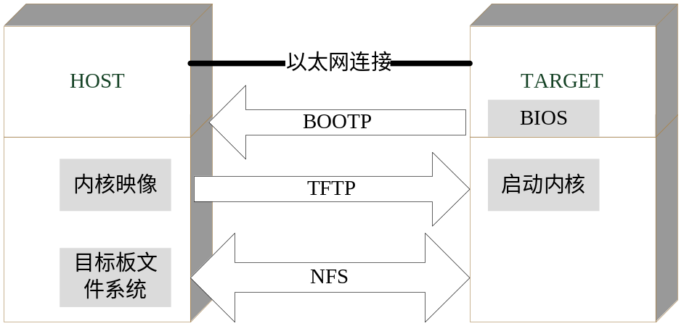
Bootloader的启动
网络启动方式

Slide 5
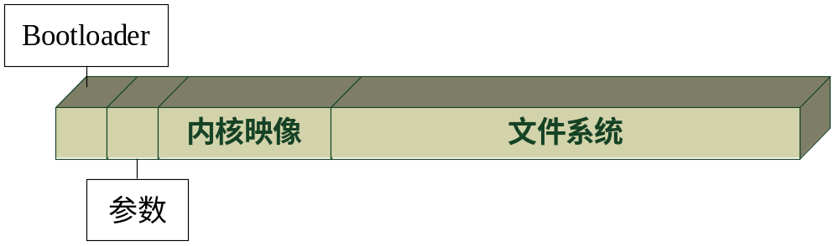
Flash启动方式
大多数嵌入式系统上都使用Flash存储介质。Flash有很多类型，包括NOR Flash、NAND Flash和其他半导体盘

Slide 6
Bootloader的种类
Bootloader Monitor 描 述 x86 ARM PowerPC
LILO 否 Linux磁盘引导程序 是 否 否
GRUB 否 GNU的LILO替代程序 是 否 否
Loadlin 否 从DOS引导Linux 是 否 否
ROLO 否 从ROM引导Linux而不需要BIOS 是 否 否
Etherboot 否 通过以太网卡启动Linux系统的固件 是 否 否
LinuxBIOS 否 完全替代BUIS的Linux引导程序 是 否 否
BLOB 否 LART等硬件平台的引导程序 否 是 否
U-boot 是 通用引导程序 是 是 是
RedBoot 是 基于eCos的引导程序 是 是 是

Slide 7
U-Boot简介
U-Boot是目前Bootloader中使用率最高的一种，我们这里以U-Boot 为主线进行讲解。U-Boot可以方便地移植到其他硬件平台上，其源代码也值得开发者们研究学
最早，DENX软件工程中心的Wolfgang Denk基于8xxrom的源码创建了PPCBOOT工程，并且不断添加处理器的支持。后来，Sysgo Gmbh把ppcboot移植到ARM平台上，创建了ARMboot工程。然后以ppcboot工程和armboot工程为基础，创建了U-Boot工程
U-Boot的源码包可从ftp://ftp.denx.de/pub/u-boot/下载，也可以从sourceforge网站下载，还可以订阅该网站活跃的U-Boot Users邮件论坛，这个邮件论坛对于U-Boot的开发和使用都很有帮助。
U-Boot软件包下载网站：http://sourceforge.net/project/u-boot。
U-Boot邮件列表网站：http://lists.sourceforge.net/lists/listinfo/u-boot-users/。
DENX相关的网站：http://www.denx.de/re/DPLG.html。

Slide 8
U-Boot的常用命令
FS4412 # help用于查看当前U-Boot支持那些命令
FS4412 # help
? - alias for 'help'
bootm - boot application image from memory
cp - memory copy
mmc - MMC sub system
ping - send ICMP ECHO_REQUEST to network host
reset - Perform RESET of the CPU
FS4412 # help printenv可查看printenv命令的详细帮助

Slide 9
U-Boot的常用命令
FS4412 # printenv 查看u-boot的环境变量。
FS4412 # setenv bootdelay 5设置环境变量
FS4412 # loadb 0x43e00000通过串口线下载二进制格式文件。
FS4412 # go 0x43e00000用于执行裸机程序
FS4412 # ping 192.168.2.120用于测试网络是否联通
FS4412 # tftp uImage通过tftp协议下载文件到板子内存里
FS4412 # bootm 0x43e00000用于运行内核uImage
FS4412 # movi write kernel 0x43e00000用于操作emmc(类似于flash)指令

Slide 10
U-Boot的环境变量
通过printenv命令查看环境变量的设置。
FS4412 # printenv
baudrate=115200
bootargs=root=/dev/nfs nfsroot=192.168.2.110:/nfs/rootfs rw console=ttySAC2,115200 init=/linuxrc ip=192.168.2.166
bootcmd=tftp 41000000 uImage;tftp 42000000 exynos4412-fs4412.dtb;bootm 41000000 - 42000000
bootdelay=3

Slide 11
网络相关环境变量
#setenv ipaddr 192.168.2.166 设置本机IP地址
#setenv gatewayip 192.168.2.1 设置本机的网关
#setenv netmask 255.255.255.0 设置网关
#setenv serverip 192.168.2.120 设置tftp服务端的IP地址
#pri 查看设置后效果
gatewayip=192.168.2.1
ipaddr=192.168.2.166
netmask=255.255.255.0
serverip=192.168.2.120
#saveenv 保存设置

Slide 12
自启动命令 bootcmd
setenv bootcmd tftp 41000000 uImage \; tftp 42000000 exynos4412-fs4412.dtb \; bootm 41000000 - 42000000
自启动命令bootcmd 的作用是当板子上电后，bootdelay倒数计时到零后，u-boot会自动执行bootcmd变量里的命令。bootcmd里可以添加多个命令，命令通过 \; 进行分割。
该例子中包含了三个命令 tftp 41000000 uImage 意思是通过tftp协议下载内核

Slide 13
启动参数 bootargs
#setenv bootargs root=/dev/nfs nfsroot=192.168.2.110:/nfs/rootfs rw console=ttySAC2,115200 init=/linuxrc ip=192.168.2.166
在u-boot启动内核时，u-boot会把启动参数 bootargs传给内核。 内核运行后会解析该参数，决定从哪里去挂载根文件系统rootfs . 串口信息从哪个com口输出。 运行的第一个应用程序是哪个。
其中root=/dev/nfs 指定了根文件系统的类型是是nfs rootfs.

Slide 14
配置编译
进入u-boot源码根目录，输入命令 $ make origen_config 指定产品配置为origen，
origen是ARM官方发布的使用exynos 4412 CPU的一种开发板配置。
再输入命令 $ make 编译生成最终可以烧录到板子上运行的二进制文件u-boot.bin。。

Slide 15
以Makefile为切入点
顶层目录下的Makefile
它负责U-Boot整体配置编译。当运行make origen_config时，会在Makefile中找到对应的入口
%_config:: unconfig
@$(MKCONFIG) -A $(@:_config=)
其中MKCONFIG 的定义是MKCONFIG := $(SRCTREE)/mkconfig 对应顶层目录下的
mkconfig.
分析mkconfig知道，它会读入boards.cfg文件，设定变量arch="" cpu="" board=" vendor="" " soc=""来指定要编译的产品目录。

Slide 16
开发板配置头文件
例如include/configs/origen.h，内容如下
#ifndef __CONFIG_H
#define __CONFIG_H
#define CONFIG_SAMSUNG 1 /* SAMSUNG core */
#define CONFIG_S5P 1 /* S5P Family */
#define CONFIG_EXYNOS4210 1 /* which is a EXYNOS4210 SoC */
#define CONFIG_ORIGEN 1 /* working with ORIGEN*/
#include <asm/arch/cpu.h> /* get chip and board defs */

Slide 17
U-Boot启动过程
普通的cpu运行的第一个程序，是u-boot. 但exynos 4412 cpu较特殊，它的启动分为了4个阶段。
<1> BL0 阶段
BL0是固化在iram中的程序 ，它的主要工作是： 关闭看门狗，关闭中断及MMU，时钟设置，检测om决定启动方式，拷贝bl1到iram中。
<2> BL1 阶段（<8k）
BL1 主要工作是：初始化化环境，如中断初始化，设置堆栈等），搬移bl2代码到RAM中。BL1是三星提供的，无源码，见CodeSign4SecureBoot/E4412_N.bl1.SCP2G.bin
如果想看源码，可以反汇编分析，如arm-none-linux-gnueabi-objdump -D -b binary -m arm E4412_N.bl1.SCP2G.bin > b1.asm

Slide 18
U-Boot启动过程
<3> BL2 阶段（<14k）
BL2主要工作是：完成基本硬件初始化（Low_init.s 时钟串口内存flash等)，见
CodeSign4SecureBoot/bl2.bin
<4> u-boot.bin
从exynos 4412的启动步骤可知，我们单独运行u-boot是不行的。需使用三星提供的BL1 BL2添加到u-boot.bin的前面，进行打包校验后会生成新的u-boot（如u-boot-fs4412.bin）
使用它我们才能正常启动板子。

Slide 19
启动步骤
汇编阶段
1. 设置为SVC模式，关闭中断,MMU,看门狗
2. 基本硬件设备初始化（初始化时钟，串口，flash,内存等）
3. 自搬移到内存
4. 设置好栈 跳转到C语言阶段
C语言阶段
5. 大部分硬件初始化
6. 搬移内核到内存后，运行内核

Slide 20
U-Boot移植实例
收集移植相关资源
选择u-boot 源码版本
u-boot 配置编译
1．指定最类似的官方配置
2. 指定编译时的交叉编译工具链
串口能输出信息
1．Jlink来调试器
2．点灯法跟踪
移植网卡实现ping,tftp的功能

Slide 21



谢 谢！
扫描大树或关注（微信号：farsight2013）
第一时间获取更多华清远见课程信息。
华清远见教育集团
www.embedu.org

